Slide 1


Basics React JS

Slide 2
Apa itu React JS?
React Js adalah sebuah library JavaScript yang di buat oleh facebook. React bukanlah sebuah framework MVC. React adalah library yang bersifat composable user interface, yang artinya kita dapat membuat berbagai UI yang bisa kita bagi menjadi beberapa komponen.

Slide 3
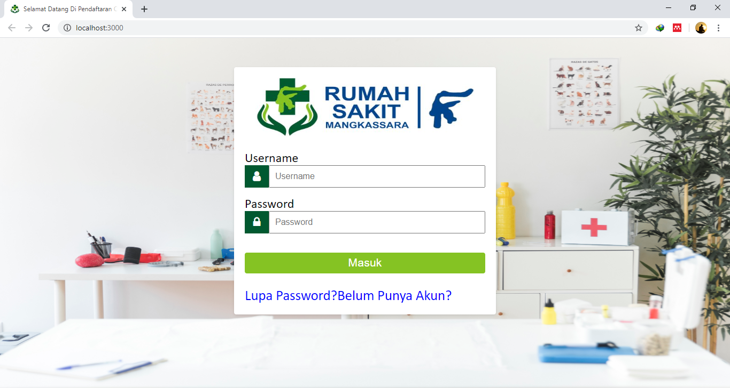
Apa yang ingin dibuat?

Slide 4
npm install –g create-react-app

Slide 5
create-react-app

Slide 6
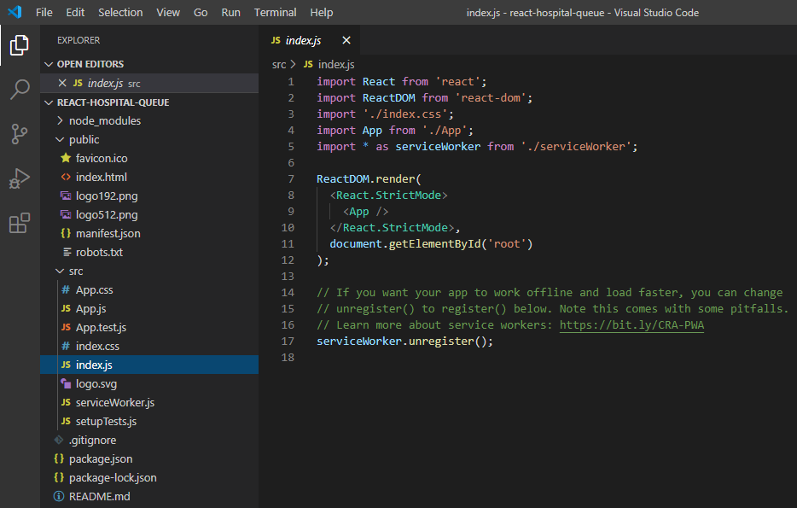

Slide 7
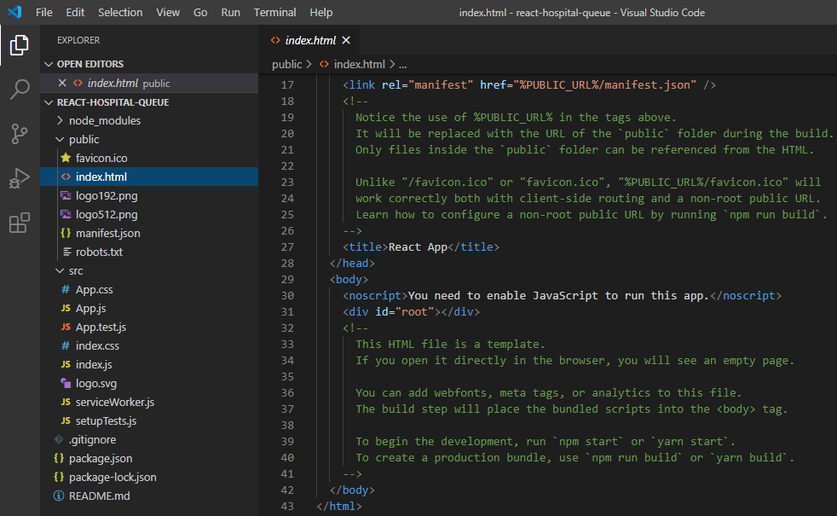

Slide 8
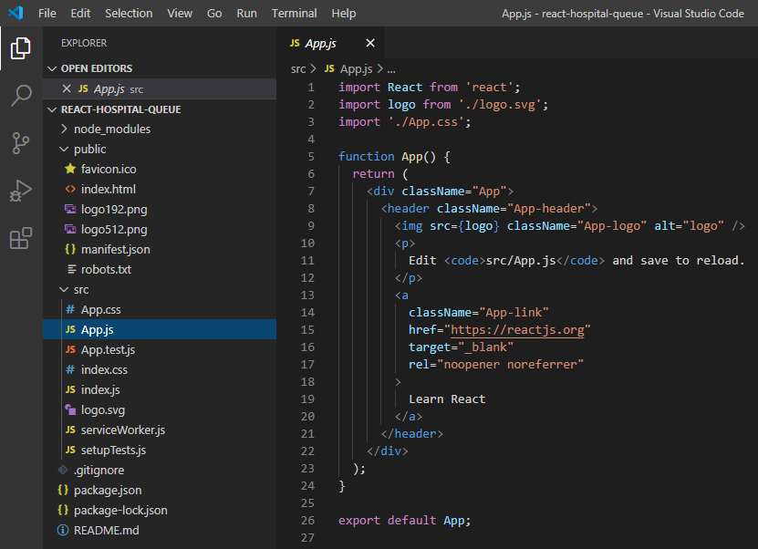

Slide 9
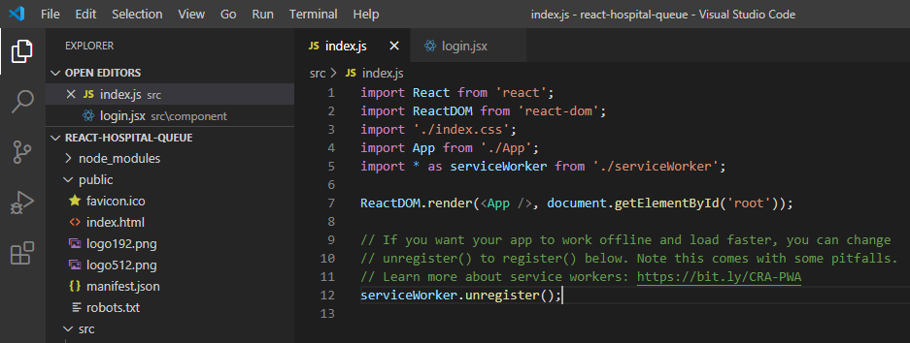

Slide 10
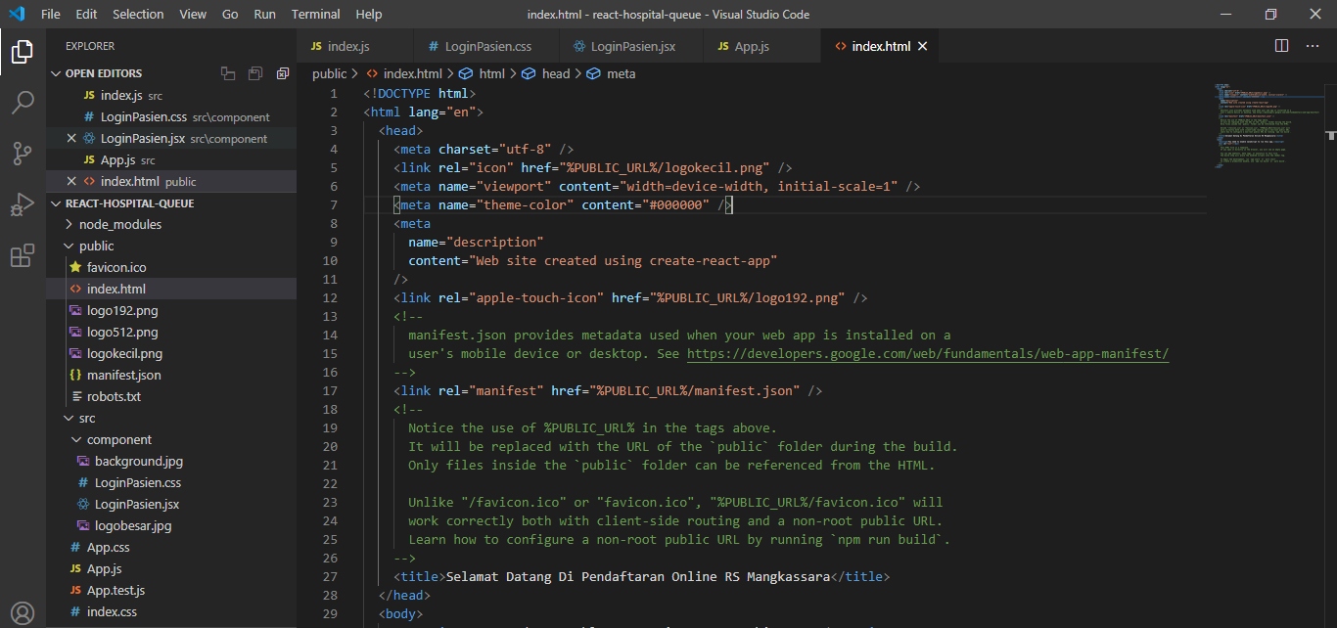

Slide 11
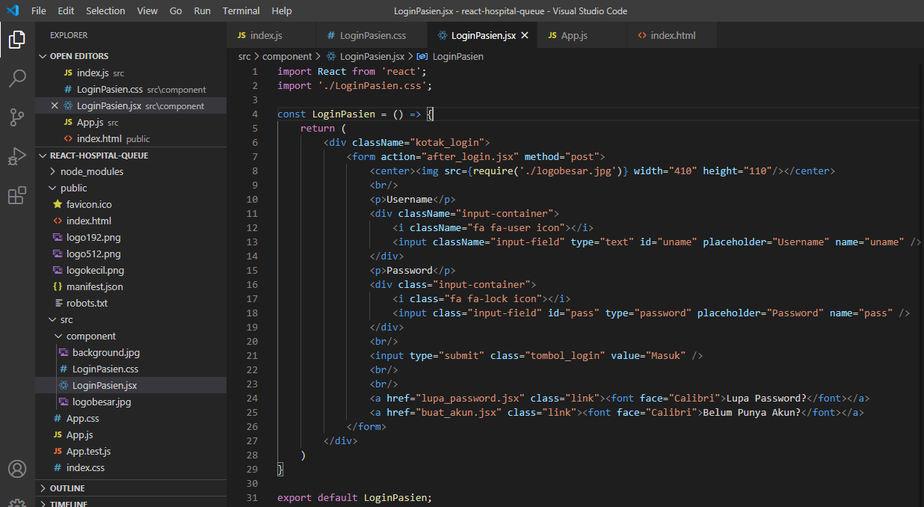

Slide 12
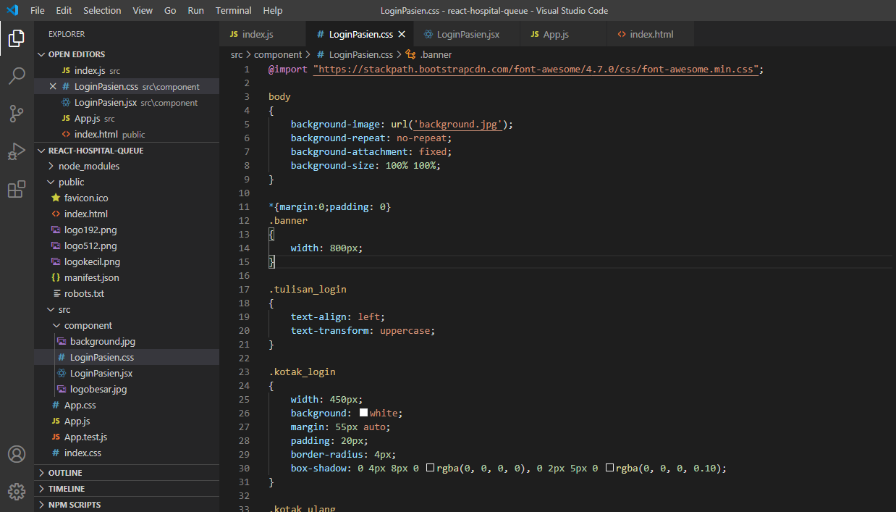

Slide 13
